Slide 1
NLP-vervolgcursus “Je ongekende vermogens nog beter leren kennen”
Welkom
Volksuniversiteit Zwolle
Najaar 2019 Week 6

Slide 2
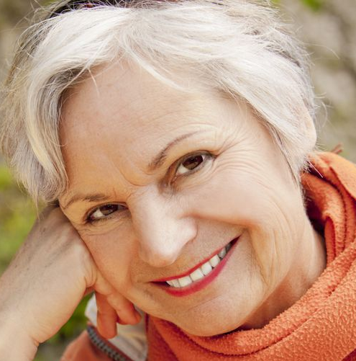
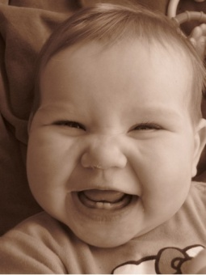
Zonnestraaltjes
In tweetallen, 2 minuten elk, de één luistert ander praat.
Focus op een recente gebeurtenis waarin je energie, blijheid of geluk voelde.
Deel in de hele groep de titel van jouw ervaring en laat je gevoelens op je gezicht zien
S

Slide 3
Open Frame
Vragen
Gebeurtenissen
Korte verhalen
Deel een echte levenservaring om over na te denken vanuit NLP.
Doel: toepassen van NLP in jouw eigen werkelijkheid.
M

Slide 4
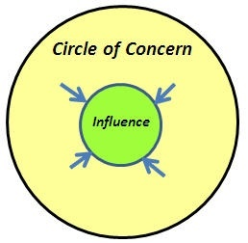
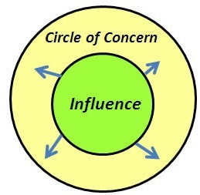
Hoe vergroot je jouw cirkel van invloed?
Reactief: Waarom ik?
De ander moet …..
Proactief: Wat kan ik?
Ik neem initiatief..
Cirkel van betrokkenheid
Cirkel van betrokkenheid
Cirkel van Invloed
Cirkel van Invloed
Aan de kant van het gevolg blijven staan.
Aan de kant van de oorzaak gaan staan!
M
Bedenk een situatie waar je meer invloed zou willen hebben. Schrijf dit op een briefje.

Slide 5
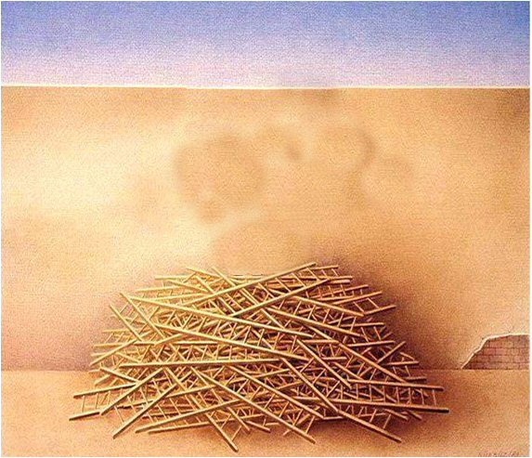
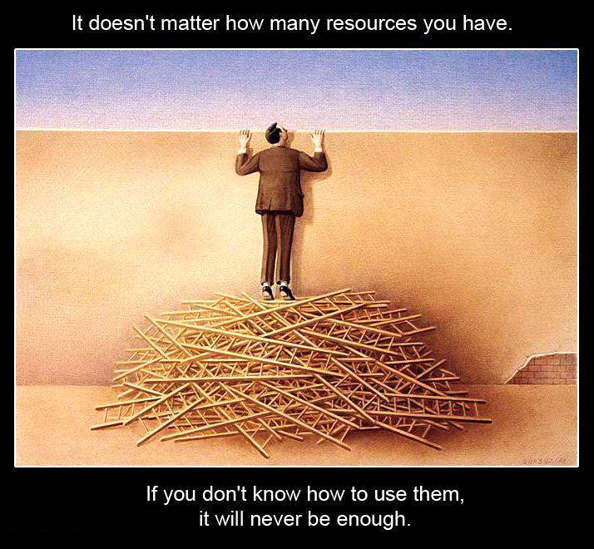
Hulpbronnen, hoe anker je ze?
Er zijn geen mensen zonder hulpbronnen, alleen mensen die hun hulpbronnen niet gebruiken.
Voorbeeld van een hulpbron: zelfvertrouwen
Hier voorgesteld als een ladder.
Sommige mensen gebruiken hun hulpbronnen niet goed.
S

Slide 6
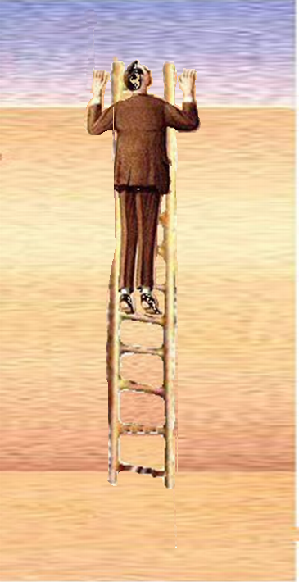
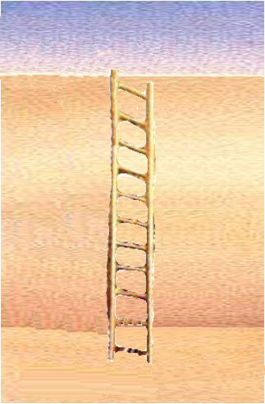
Hulpbron ankeren
Als je jouw hulpbron goed gebruikt zet je jouw ladder tegen de muur recht omhoog.
Om in de gewenste stemming te komen
S

Slide 7
Liefde
Motivatie
Hulpbronnen
Rust
Energie
Kracht
Humor
Zelfvertrouwen
S

Slide 8
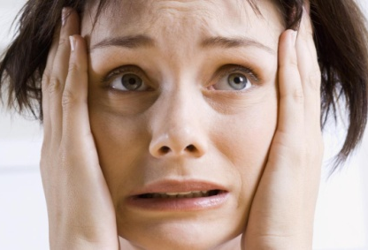
Ankeren voor gevorderden
Anker: Elke stimulus die is verbonden met een specifieke reactie
De korte weg naar je hulpbronnen
Als de Huidige Ongewenste Stemming (HOS)
veraf ligt van de Gewenste Stemming (GS)
Bijv. je angstig, eenzaam, verloren voelen als Huidige Ongewenste Stemming
En je moedig, verbonden en trots willen voelen als Gewenste Stemming
HOS
GS
S

Slide 9
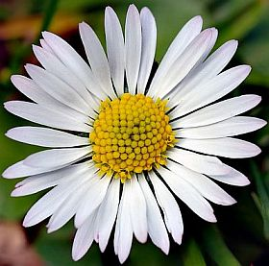
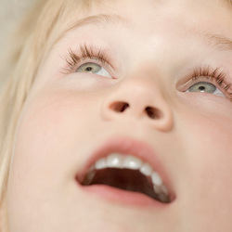
Ervaringen om te ankeren
Leg Positieve momenten vast
Soort Anker: | Anker ervaring (concrete gebeurtenis met een Gewenste Stemming): | Gewenste Stemming:
Bijvoorbeeld: | Madeliefjes in het park Een fijn gesprek | Bewondering Verbondenheid
M

Slide 10
Ketting Ankeren
Stap 1 Schrijf jouw eigen situaties:
Mijn HOS en GS:
Uitdagende situatie: | Mijn voorbeeld met de Huidige Ongewenste Stemming (HOS): | Mijn Gewenste Stemming (GS) voor de toekomst:
Voorbeeld: Een ontmoeting met iemand voor wie ik bang ben | bang | moedig
Jouw keus: (zie blz 41 handboek) | HOS | GS
M

Slide 11
Anker plaatsen en afvuren
Ankeren =
Je vuurt het anker af als je deze stemming wilt oproepen.
S

Slide 12
Je krijgt jouw hulpbron beschikbaar als jij dat nodig hebt.
Waarom ankeren?
S

Slide 13
Specifieke stimulus, die een hulpbron (positieve emotie) opwekt.
Wat? 1
Een NLP anker =
Voorbeeld:
Een druk op een knokkel
kan zelfvertrouwen opwekken
S

Slide 14
4 sleutels bij ankeren
1. Intensiteit (zie grafiek)
2. Timing (zie grafiek)
3. Unieke stimulus (bijv. aanraken van een knokkel)
4. Herhaling
S

Slide 15
Ankeren
begin
eind
intensiteit
stemming
tijd
Levendige herinnering met Gewenste Stemming vertellen
S

Slide 16
Stappen bij Ankeren
Neem een levendige ervaring met de Gewenste Stemming (=bron, bijv. kracht)
Raak knokkel 4 aan (specifieke stimulus) voor het hoogtepunt, stop op het hoogtepunt
Break State)
Herhaal 1, 2 en 3 voor verschillende bronnen (bijv. kracht, humor, zelfvertrouwen) of dezelfde bron ( bijv. 3 x kracht) met de Gewenste Stemmingen.
S

Slide 17
Stappen bij Ketting Ankeren
Ketting Ankeren is een techniek als de HOS (Huidige Ongewenste Stemming) erg ver van de GS (Gewenste Stemming) af ligt.
Bepaal de HOS.
Beslis wat de GS zal zijn.
Beslis welke TS (Tussenliggende Stemmingen) zullen leiden tot de eindstemming.
TS1 = Welke stemming haalt mij weg van HOS?
TS2 = Welke stemming brengt mij naar GS?
De individuele ankerketting is:
Knokkels
HOS
TS1
TS2
GS
HOS
TS1
TS2
GS
M

Slide 18
Ketting Ankeren
1
3
2
1
= HOS
4
2
= TS1
3
= TS2
4
= GS
HOS -= Ongewenste Stemming
IS1 -= Tussen Stemming 1
IS2 -= Tussen Stemming 2
GS -= Gewenste Stemming
M

Slide 19
Werkblad voor de oefening Ketting Ankeren
HOS Ongewenste Stemming
.......................................................................................
TS1 Tussen Stemming 1 (gewenst)
.......................................................................................
TS2 Tussen Stemming 2 (gewenst)
.......................................................................................
GS Gewenste Stemming in de eind fase
......................................................................................
knokkels
1 2 3 4
M

Slide 20
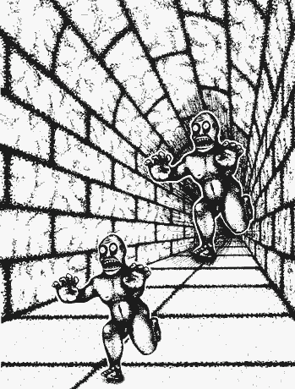
Veranderen van submodaliteiten
Werken met het veranderen van submodaliteiten van je interne voorstelling
Visuele submodaliteiten
Locatie
1. locatie
S

Slide 21
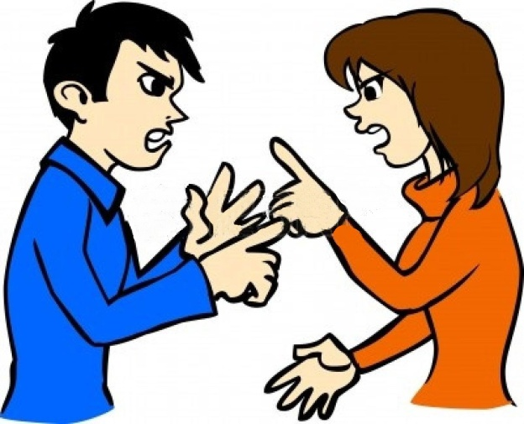
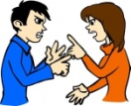
Veranderen van submodaliteiten
Visuele submodaliteiten
Locatie
Formaat van het beeld
2. formaat
S

Slide 22
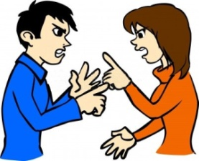
Veranderen van submodaliteiten
Visuele submodaliteiten
Locatie
Formaat van het beeld
Kleur of zwart/wit
3. kleur
S

Slide 23
Veranderen van submodaliteiten
Visuele submodaliteiten
Locatie
Formaat van het beeld
Kleur of zwart/wit
Mate van contrast
4. contrast
S

Slide 24
Veranderen van submodaliteiten
Visuele submodaliteiten
Locatie
Formaat van het beeld
Kleur of zwart/wit
Mate van contrast
3-D of vlak
Geassocieerd of gedissocieerd
Omlijst of panoramisch
Helder of dof
Formaat van de centrale onderwerpen
Afstand van het beeld
Intensiteit van de kleur
Stilstaande of bewegende beelden
Beweging: snel of langzaam
Scherp beeld (van alles of van onderdelen)
Vanuit welke hoek gezien
Aantal beelden (wisselingen)
S

Slide 25
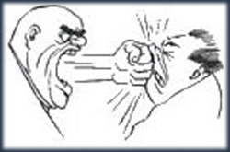
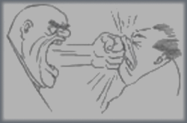
Swish patroon
Verander de Submodaliteiten
Kleur
Grootte
kleiner
S W I S H
Contrast
Helderheid
S

Slide 26
Voorbeelden van visuele herinneringen die je zou willen verzwakken
Een ongeluk
Geweld
Verlies
Bedreiging
Ziekenhuis
Nare droom
M

Slide 27
Blaas een negatieve herinnering weg
bleker
kleiner
bleker
kleiner
bleker
kleiner
bleker
kleiner
ontkleuren
kleiner
PFFFFFFFFFFFFFFT
S W I S H
M

Slide 28
Negatief beeld
of Herinnering
Negatief beeld
of Herinnering
Swish
Positief beeld
of Herinnering
Positief beeld
of Herinnering
Swish
S

Slide 29
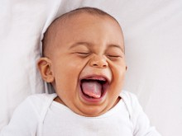
Een positieve visuele herinnering versterken
meer contrast
groter
S W I S H
S

Slide 30
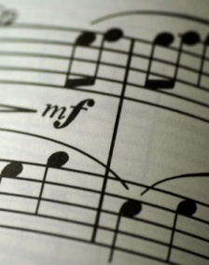
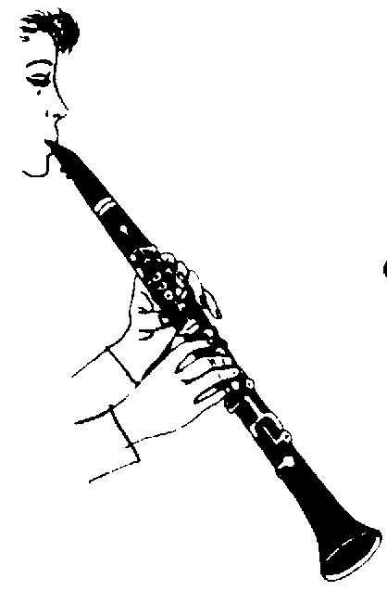
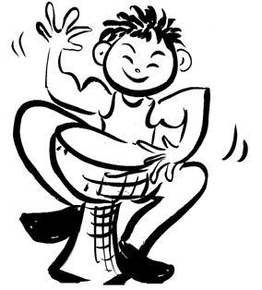
Auditieve submodaliteiten
Volume
Toonhoogte
Intern of extern
Timbre (kwaliteit)
Cadans (interrupties, in groepen)
Ritme
Stembuigingen
Tempo
Pauzes
Tonaliteit
Locatie
Unieke eigenschappen van geluid
Duur
In bladmuziek aangeduid met p (zacht) of f (sterk)
M

Slide 31
Voorbeelden van negatieve auditieve herinneringen
Een schreeuw
Een kreet
Een gil
Schelden
Brullen
Vloeken
Vallende scherven

Slide 32
Het verzwakken van auditieve herinneringen
Lagere toon
Kleiner volume
Verder weg
Korter van duur
Extern plaatsen
Timbre bijv. van een mannenstem naar een kinderstem

Slide 33
Het versterken van positieve auditieve herinneringen
Hogere toon, of juist lager
Melodieuzer
Groter volume of juist zachter
Dichterbij weg
Langer van duur
Intern plaatsen

Slide 34
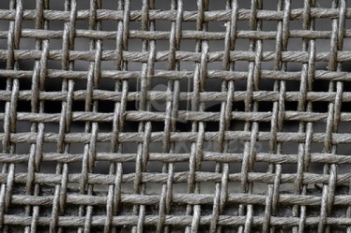
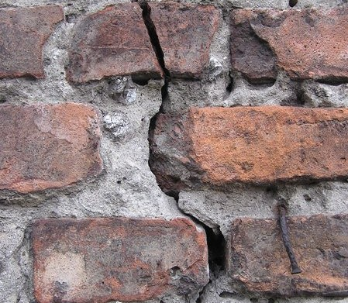
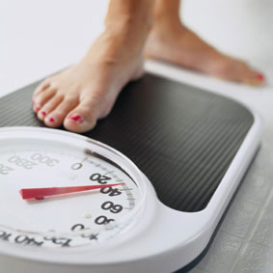
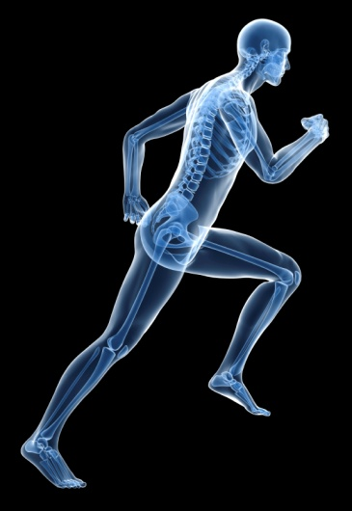
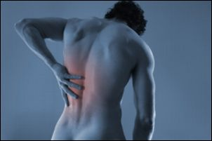
Kinesthetische submodaliteiten
Temperatuur
Locatie
Textuur
Trilling
Druk
Beweging
Duur
Voortdurend -afwisselend
Intensiteit
Grootte
Vorm
Gewicht
Intern of extern
M

Slide 35
Voorbeelden van negatieve kinesthetische herinneringen
Pijn
Koude
Angst
Woede
Verdriet
Terneergeslagen
Uitgeput
Zwaar
Verlamd

Slide 36
Het verzwakken van negatieve kinesthetische herinneringen
Minder intens
Korter
Zachter
Korter van duur
Warmer
Buiten jezelf plaatsen
Lichter, minder gewicht
Meer energie
Bewegen
Moed

Slide 37
Het versterken van positieve kinesthetische herinneringen
Intenser
Aangenamere aanraking
Korter van duur
Warmer
Binnen jezelf plaatsen
Lichter, minder gewicht
Meer energie
Bewegen
Moed

